Slide 1
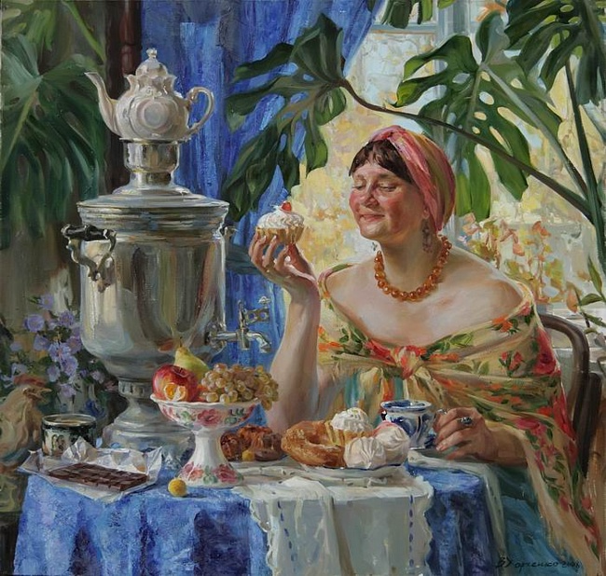

Slide 2
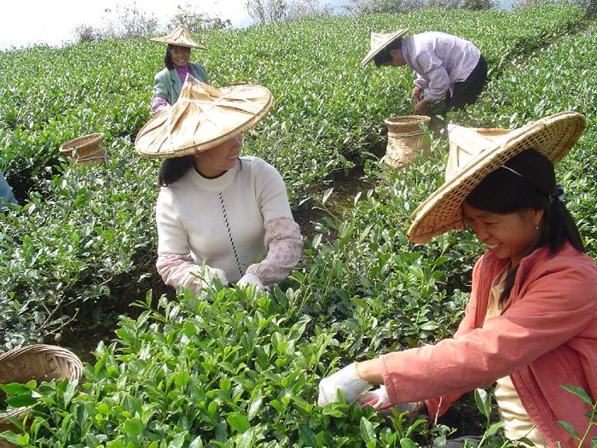
КИТАЙ

Slide 3
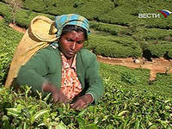
ИНДИЯ

Slide 4
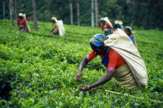
- Люди так бережно относятся к этому растению, что чайные листья собирают вручную и обрабатывают тоже вручную, не используя технику

Slide 5
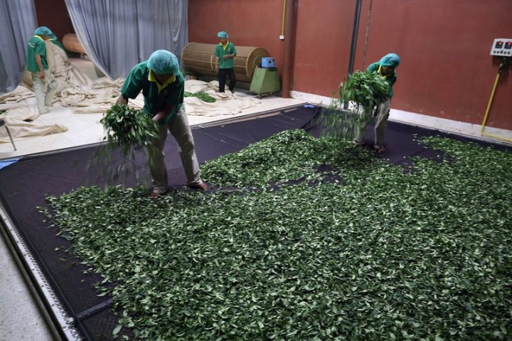
- Чай собирают, затем листья сушат, скручивают и придают им разную форму

Slide 6
